Slide 1
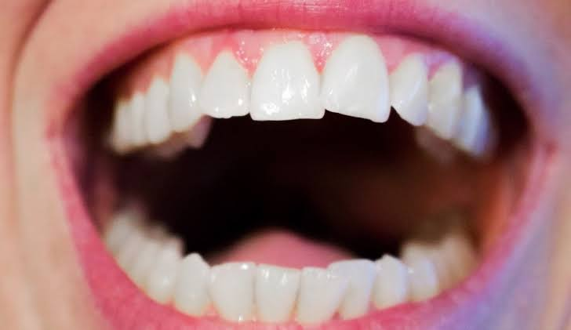
Manejo de mucosas en pacientes paliativos
Lic. Marisol Soto

Slide 2
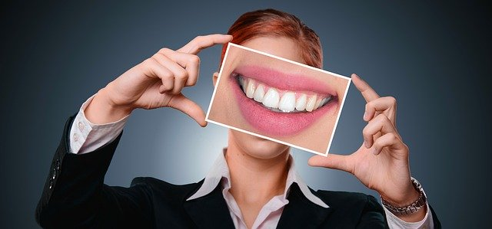
INTRODUCCION
La mucosa bucal, también conocida por mucosa oral, comprende todo el tejido blando que rodea a los dientes, mejillas, encías, labios, lengua y paladar
Es importante prestarle a la mucosa oral los cuidados necesarios para preservar la salud bucodental, disminuyendo así la aparición de enfermedades incómodas para nuestro organismo.

Slide 3
Objetivos del cuidado:
Mantener una buena higiene bucal, como generadora de bienestar y confort.
Mantener la mucosa y los labios húmedos.
Prevenir el dolor, las úlceras y las infecciones.
Tratar las alteraciones cuando aparezcan.

Slide 4
Etiología:
Deficiencias nutricionales y de hidratación.
Higiene oral inadecuada.
Procesos infecciosos y lesiones tumorales.
Consumo de fármacos.
Compromiso del sistema inmunitario.
Tratamiento con radioterapia sobre la cavidad oral.

Slide 5
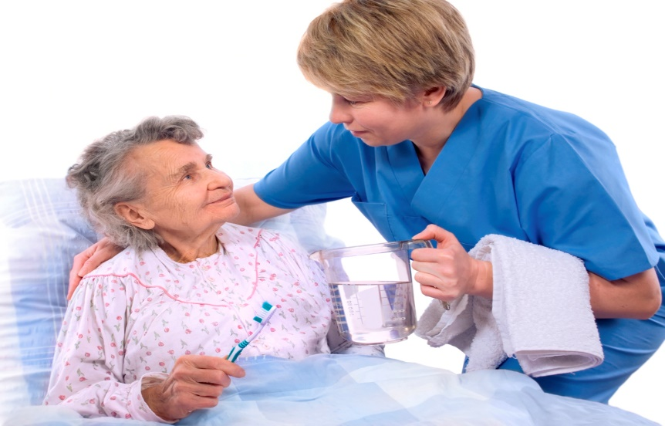
Higiene bucal
Cepillar dientes y lengua con un cepillo suave.
Se aconseja higiene bucal con solución desbridante (en especial si hay sarro) y eliminar las costras del paladar y lengua(enjuague con piña).
Humidificar la boca o en casos en los que el cepillado resulte difícil, utilizar atomizador de mucosas (agua de manzanilla glicerina gotas, limón gotas).
Para mantener los labios húmedos utilizaremos tras la limpieza de la boca, barras de cacao, cremas hidratantes labiales o geles NO utilizar vaselina.

Slide 6
Higiene bucal
Aunque la persona utilice prótesis parcial o completa, debe mantenerse la limpieza de los dientes naturales, encías, lengua y paladar, y se debe limpiar por separado la dentadura postiza.
La dentadura se debe quitar cada noche y se debe sumergir en un recipiente que contenga agua corriente con esencia de menta o algún enjuague bucal.

Slide 7
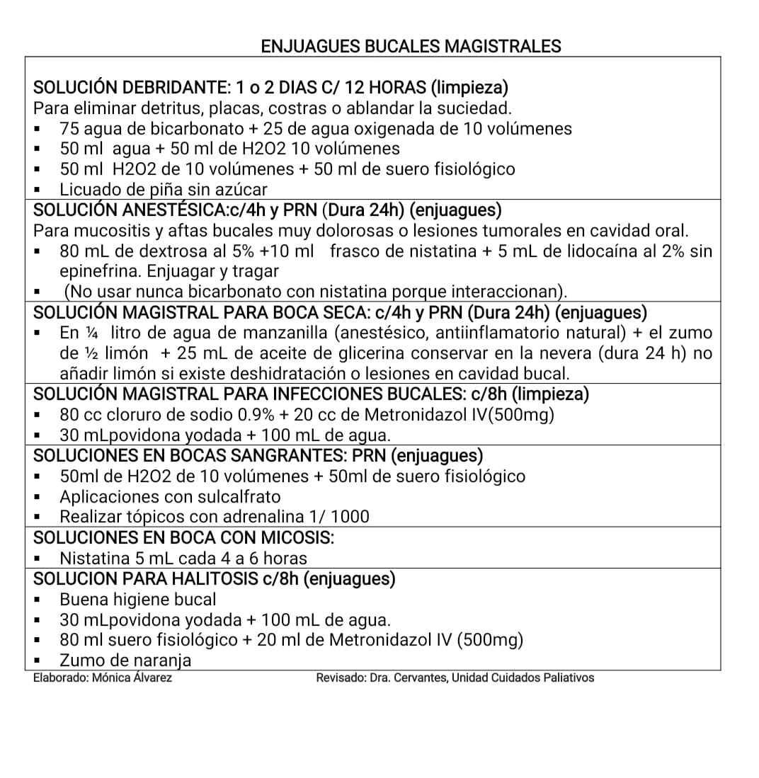

Slide 8



